Slide 1

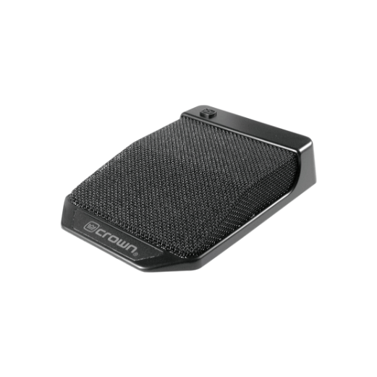
음향 시스템 사양서
BOUNDARY LAYER MICROPHONE
AKG : PCC170
SPECIFICATIONS
Audio frequency bandwidth : 50 - 20000 Hz
Equivalent noise level : 22 dB-A
Sensitivity : 22 mV/Pa
Signal to Noise : 72 dB-A
Audio Output Gender : Male
Audio Output Contacts : 3-pin
Voltage : 12 to 48 V
Dimensions (L x W x H)mm : 123 x 86 x 23
FEATURES
PCC® (Phase Coherent Cardioid®) 기술 적용
베이스 틸트 (bass-tilt) 스위치
슈퍼 카디오이드 극성 패턴 제공

